Slide 1
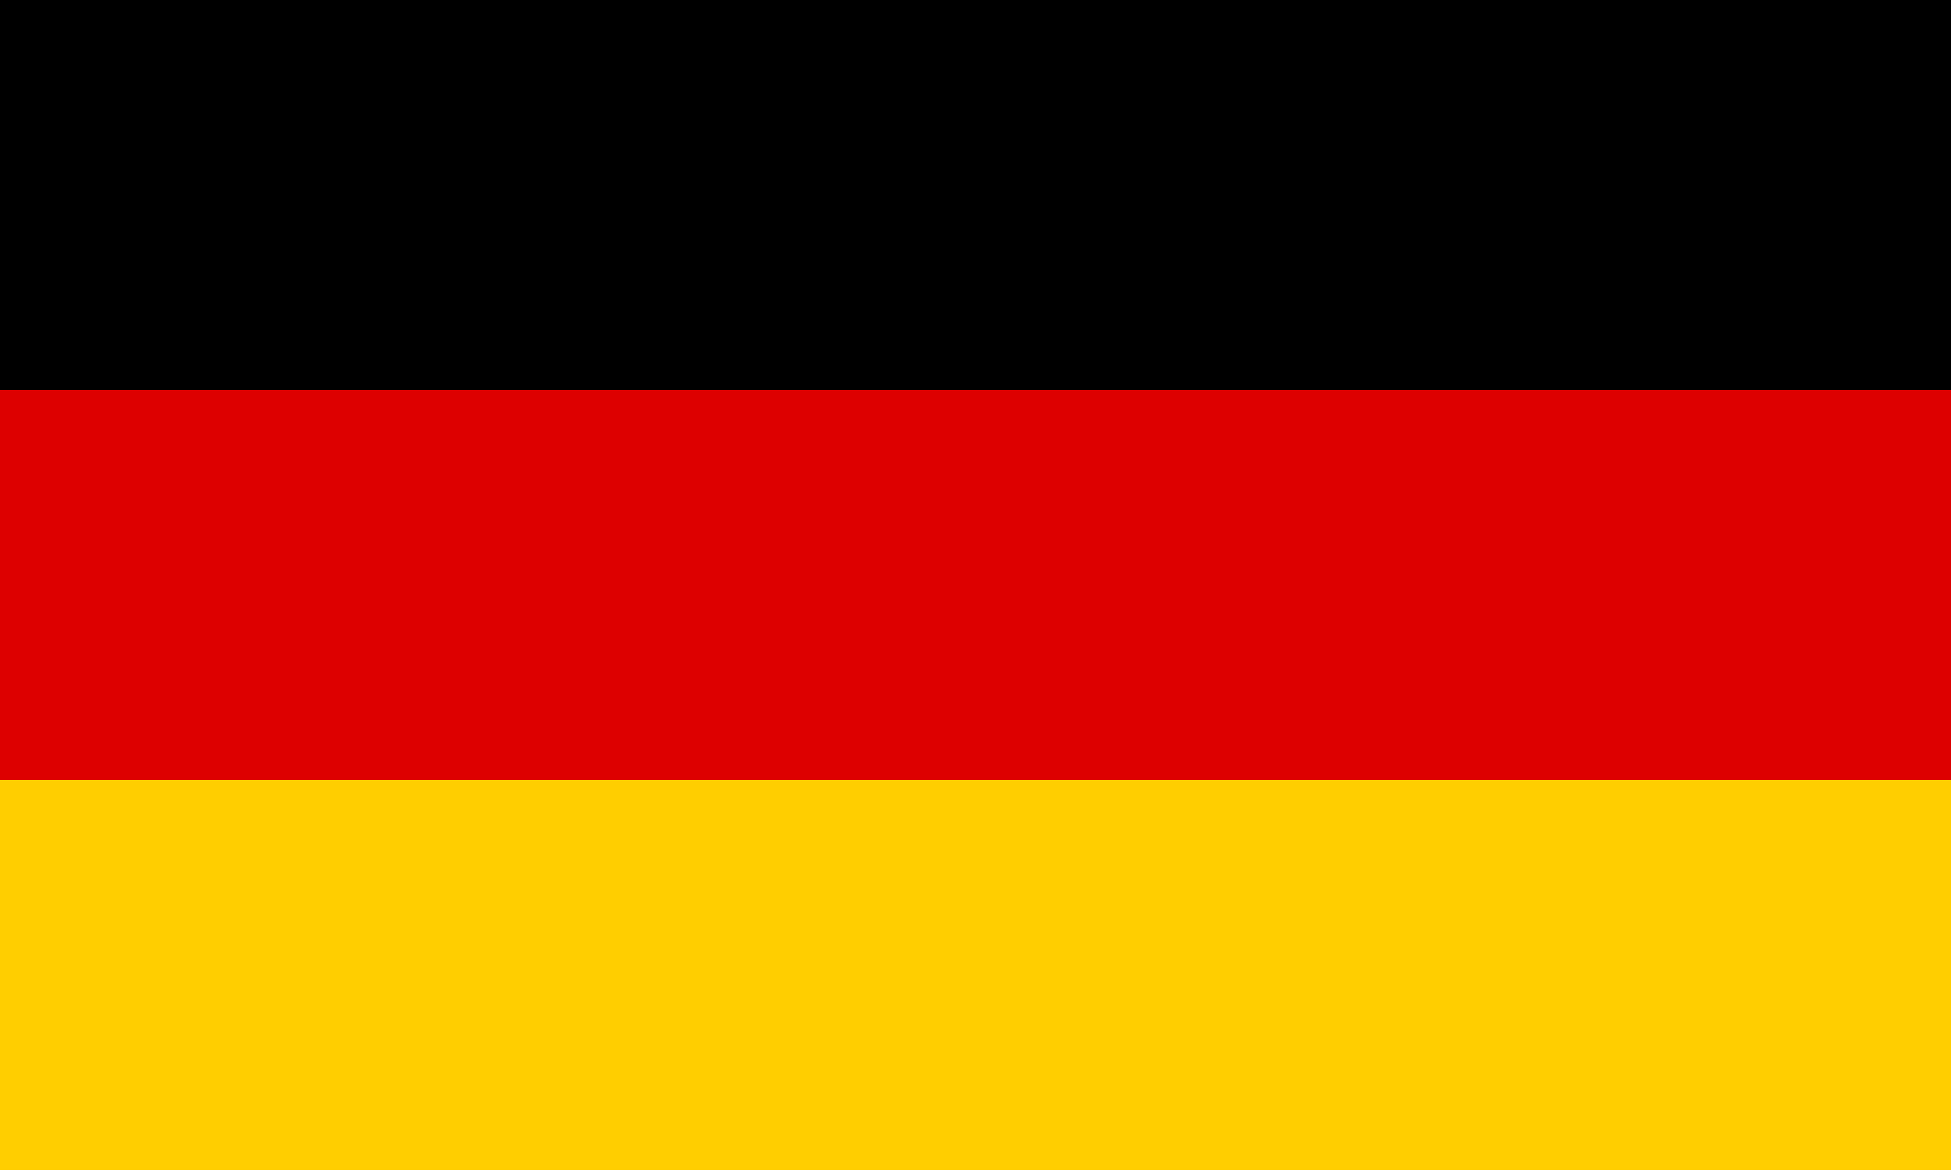
Германия
Должиков Семён 11М

Slide 2
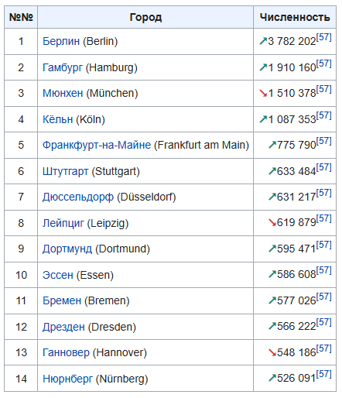
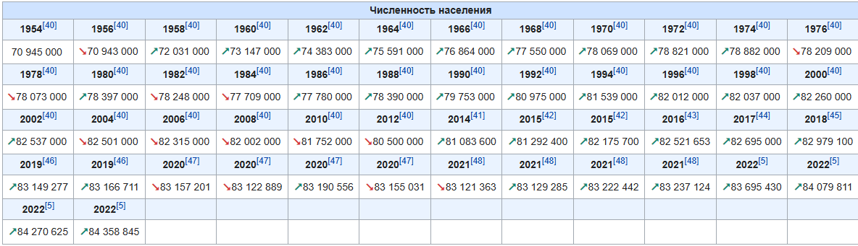
Основные сведения
Площадь территории — 357 684 км².
Численность населения на январь 2023 года — 84,4 млн человек.
Занимает 19-е место в мире по численности населения
Денежная единица — евро.
Официальный язык — немецкий.
По государственному устройству является федеративным государством. В состав государства входят 16 субъектов.

Slide 3
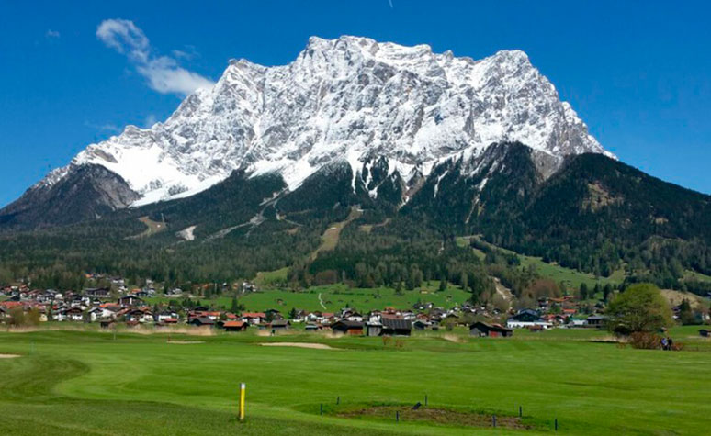
Рельеф
Германия омывается водами Балтийского и Северного морей.
Граничит с Данией на севере, с Польшей и Чехией на востоке, с Австрией и Швейцарией на юге и с Францией, Люксембургом, Бельгией и Нидерландами на западе.
Северная часть Германии представляет собой сложившуюся во время ледникового периода низменную равнину.
Западную часть низменности занимают болотистые низины — марши, образование которых вызвано опусканием платформы.
Самая высокая точка на территории Германии — гора Цугшпитце, 2962 м.
гора Цугшпитце

Slide 4
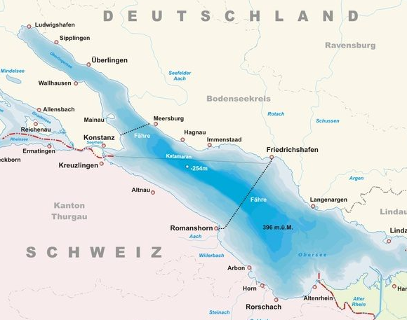
Реки и озёра
По территории Германии протекает большое количество рек, самыми крупными из которых являются Рейн, Дунай, Эльба, Везер и Одер.
Реки соединены каналами, наиболее известный канал — Кильский, который соединяет Балтийское и Северное моря.
Кильский канал начинается в Кильской бухте и заканчивается в устье реки Эльба.
озеро Боденское
Самое крупное озеро в Германии — Боденское, площадь которого — 540 км², а глубина — 250 м.

Slide 5
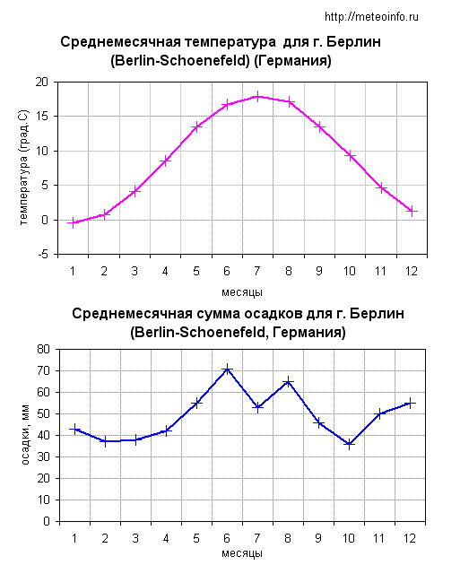
Климат
Германия находится в умеренном климатическом поясе. На севере страны климат морской, южнее переходит в умеренно-континентальный.
Погода носит переменчивый характер. Посреди лета может быть тепло и солнечно, но уже на следующий день может стать холодно и пойти дождь.
Средние температуры июля — от +14 в горах до +22 °C в долинах. Средние температуры января — от +4 в долинах до −5 °C в горах.

Slide 6
Население
Национальный состав Германии по состоянию на 2020 год:
86,3 % — немцы, 1,8 % — турки, 1 % — поляки, 1 % — сирийцы, 1 % — румыны, 8,9 % — другие национальные группы.
В землях Бранденбург и Саксония проживают лужицкие сербы (60 тыс.), в северных районах земли Шлезвиг-Гольштейн — датчане (50 тыс.). В стране насчитывается 6,75 млн иностранных граждан, из которых 1,749 млн — турки, 930 тыс. — граждане республик бывшей Югославии, 187,5 тыс. — граждане РФ и 129 тыс. — граждане Украины.
Возрастная структура населения Германии по состоянию на 2020 год:
0-14 лет — 12,89 %; 15-64 лет — 64,12 %; 65 лет и старше — 22,99 %. Средний возраст населения Германии составлял 47,8 лет, в том числе 46,5 лет у мужчин и 49,1 года у женщин. Из-за демографического старения населения неуклонно растёт уровень смертности. Уровень миграции низкий. Составляет 1,58 мигранта на 1000 жителей.

Slide 7
Сельское хозяйство
По объёму сельскохозяйственного производства, производства зерна и продукции животноводства Германия уступает лишь Франции, по производству молока занимает первое место в ЕС.
Германия это страна мелких семейных ферм. Эффективность сельского хозяйства Германии выше уровня по ЕС. ФРГ отстаёт по средней урожайности кукурузы и сахарной свёклы. Около 70 % товарной продукции сельского хозяйства даёт животноводство.
Из общего производства зерна в Европейском союзе на Германию приходится несколько более 1/5.
Кормовых культур значительно больше, чем продовольственных.
Из кормовых зерновых наиболее велико значение ячменя.
Большое значение имеет выращивание кормовых корнеплодов, кукурузы на зелёный корм и силос, люцерны, клевера и других кормовых трав.
В районах с высоким естественным плодородием почв главными культурами являются пшеница, ячмень, кукуруза и сахарная свёкла.
Тёплый климат речных долин, межгорных котловин и низменностей юго-западной Германии благоприятствует возделыванию таких культур, как табак и овощи. Фруктовые насаждения особенно характерны для горных склонов Южной Германии, низовьев Эльбы под Гамбургом, района Хафельских озёр около Потсдама и окрестностей Галле. Своими садами славятся долины Верхнего Рейна, Майна, Неккара и Нижней Эльбы.
Виноградарство превосходит, по товарной продукции, плодоводство и овощеводство, вместе взятые. Виноградники расположены в основном в долинах Рейна, Мозеля и других рек южной Германии, а также в долине Эльбы под Дрезденом.

Slide 8
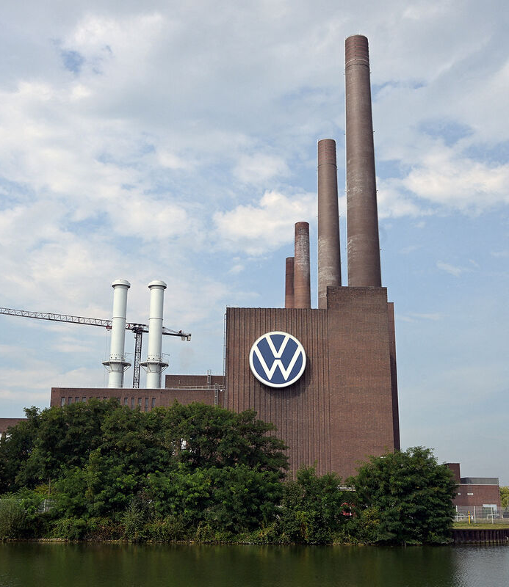
Промышленность
Основными отраслями промышленности являются машиностроительная, электротехническая, химическая, автомобильная и судостроительная, каменноугольная.
Доказанные запасы бурого угля в Германии составляли 40,5 млрд тонн. В основном, они сосредоточены в федеральных землях Северный Рейн — Вестфалия, Бранденбург и Саксония.

Slide 9
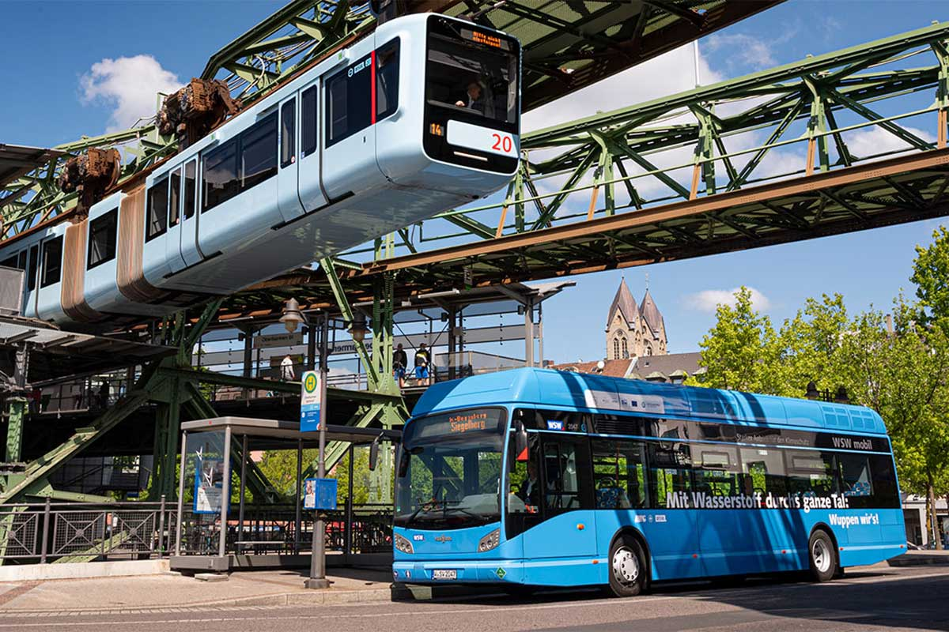
Основу транспортной системы составляют железные дороги, перевозящие в год около 2 млрд пассажиров. Их протяжённость — более 39 тыс. км. Некоторые дороги приспособлены для движения высокоскоростных поездов Intercity-Express.
Транспортная система
На начало 2003 года в Германии было зарегистрировано 53 млн автомобилей (в том числе легковых). Автодороги всех классов составляют более 230 тыс. км., автобаны — около 12 тыс. км.
Торговый флот Германии насчитывает 2200 современных морских судов.

Slide 10
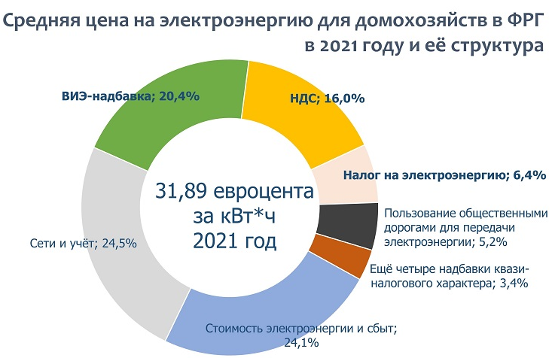
Электроэнергия
В 2002 году Германия была крупнейшим в Европе потребителем электроэнергии. Политика подразумевает сохранение невозобновляемых источников и использование энергии из возобновляемых источников. Развиваются энергосберегающие технологии. Правительство планирует, что к 2050 году половина потребности будет покрываться за счёт возобновляемых источников.
Из-за донкихотской политики в области энергетики счёта за электричество для домохозяйств в Германии на 40 % выше, чем в среднем по Европе. Расходы граждан Германии на электроэнергию находятся на тревожно высоком уровне.

Slide 11
